Slide 1
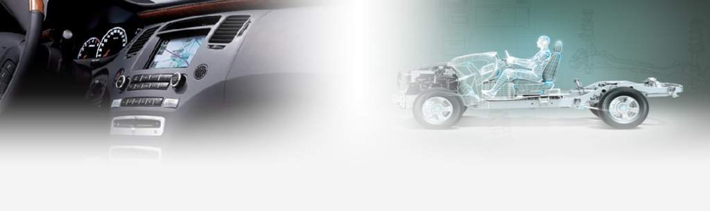
H4正/副驾整椅包装方案
编制：
审核：
批准：
光华荣昌汽车部件有限公司

Slide 2
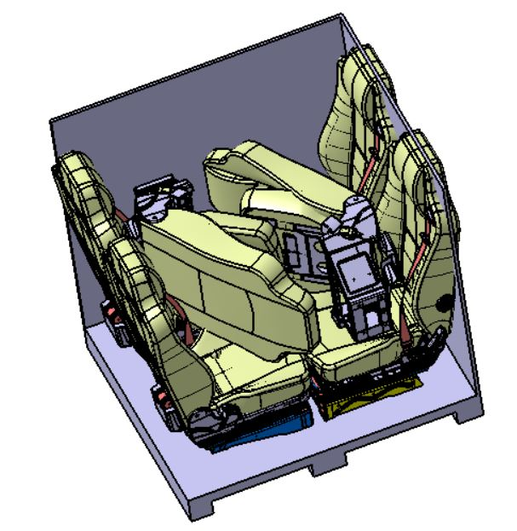
一、包装方案
1.纸箱包装方案一
收容数：4台正驾+2台副驾
托盘尺寸：1350×1150×120（木质）
纸箱尺寸：1350×1150×1100（七层瓦楞），体积：7.05m²
固定：底座用木条限制水平移动，座椅之间用纸板隔开防磕碰。

Slide 3
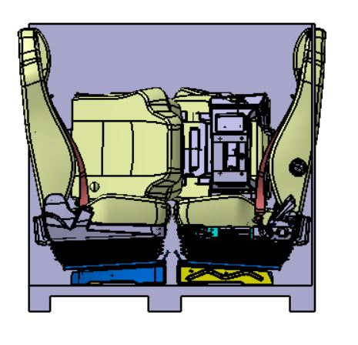
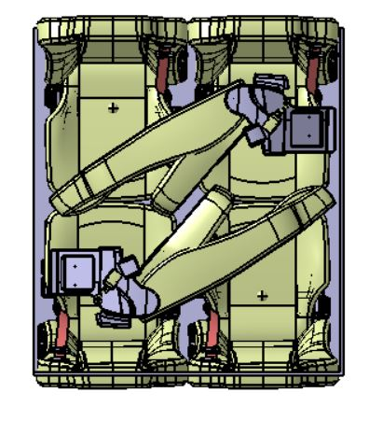
外形尺寸：
1350
1250
1150

Slide 4
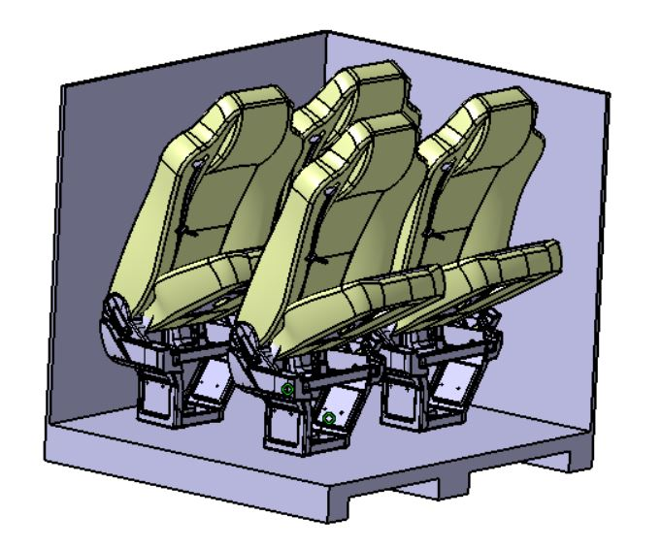
另外，副驾座椅需单独包装：
收容数：4台副驾
托盘尺寸：1350×1150×120（木质）
纸箱尺寸：1350×1150×1100（七层瓦楞），体积：7.05m²
固定：底座用木条限制水平移动，座椅靠背用硬质泡沫限制翻转，座椅之间用纸板隔开防磕碰。

Slide 5
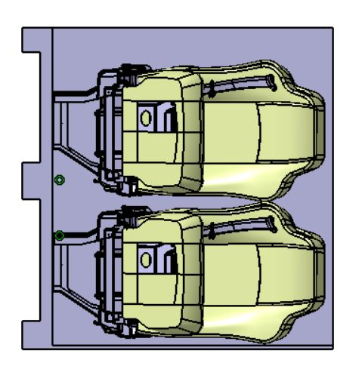
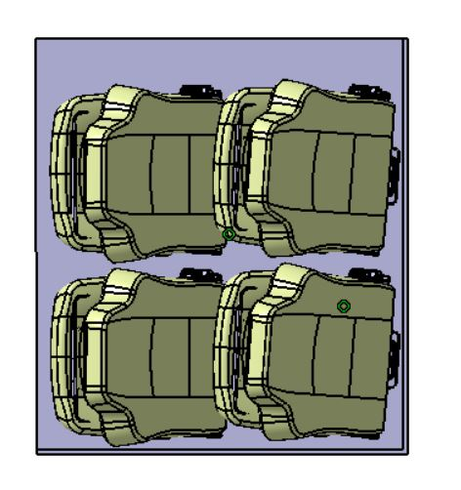
外形尺寸：
1350
1250
1150

Slide 6
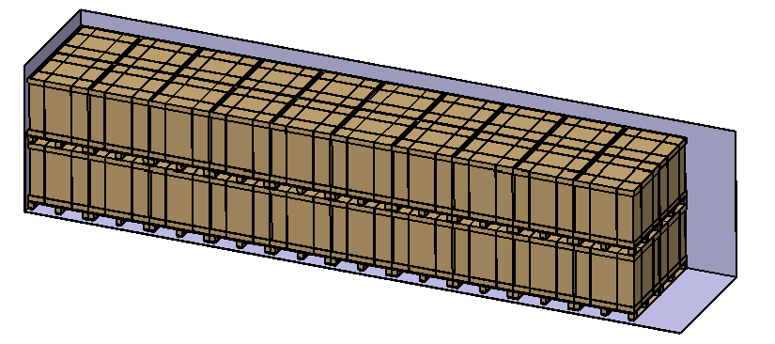
货运：
运输方式：高栏（9600×2400×2650 ）
容量：74台套（14托*2层=28托，混装托盘18个，单装托盘10个）

Slide 7
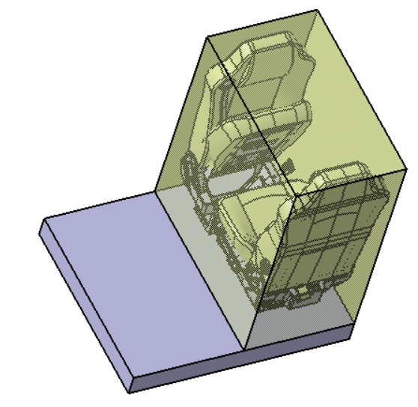
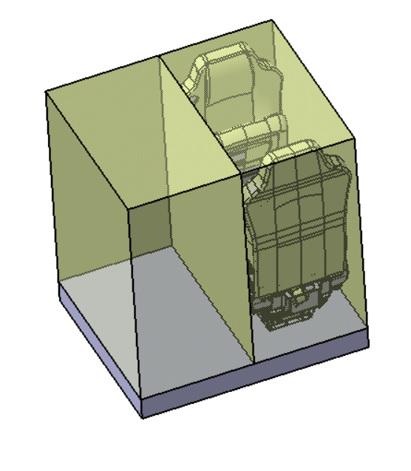
一、包装方案
2.纸箱包装方案二
收容数：2套(正驾+副驾)
托盘尺寸：1200×1120×120（木质）
纸箱尺寸：1180×1100×1200（七层瓦楞），体积：8.94m²
固定：底座用木条限制水平移动，座椅靠背用硬质泡沫限制翻转，座椅之间用纸板隔开防磕碰。

Slide 8
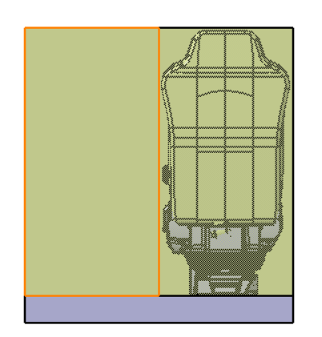
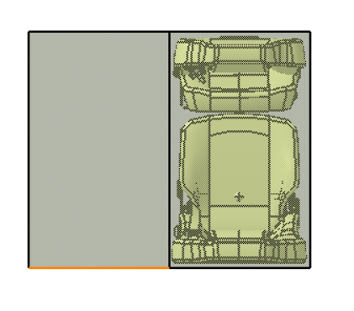
外形尺寸：
1120
1320
1200

Slide 9
货运：
运输方式：高栏（9600×2400×2650 ）
容量：64台套（8排*2列*2层=32托）

Slide 10
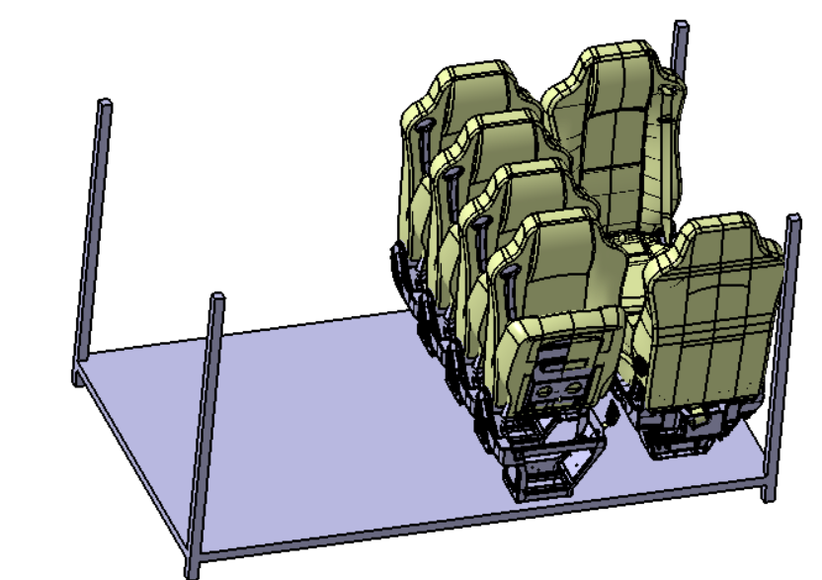
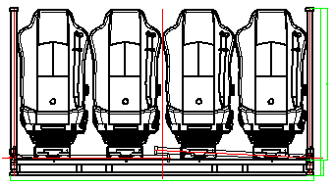
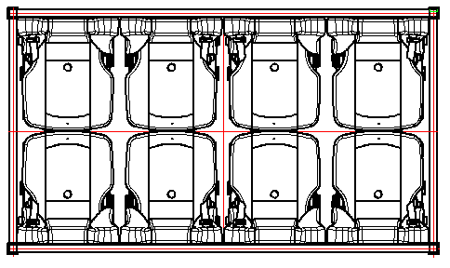
一、包装方案
3.工装车包装方案
收容数：8台正驾或16台副驾
工装车尺寸：2390×1360×1320（方钢）
固定：底座用插销固定。

Slide 11
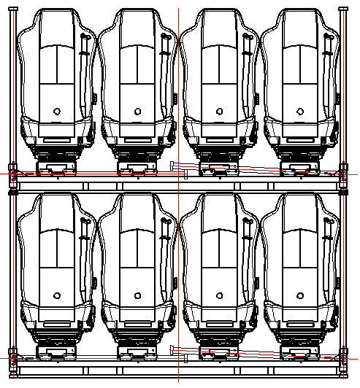
堆栈示意：
2650

Slide 12
货运：
运输方式：高栏（9600×2400×2650 ）
容量：72台套

Slide 13
二、费用预估及优缺点对比
方案 | 9.6米高栏收容数 | 包装单价 | 单套包装费用 | 单套运输费用 | 单套拆包费 | 合计费用 | 优点 | 缺点
纸箱方案一 | 74套 | 176元 | 70.5元 | 32.5元 | 0.8元 | 104元 | 1.收容数大，包装空间利用率高； | 1.箱体大，包和拆不方便，需两人协同； 2.副驾侧躺，存在破坏座垫和罩壳的风险； 3.单个包装内，正副驾数量不匹配；
纸箱方案二 | 64套 | 182元 | 91元 | 37.5元 | 0.5元 | 129元 | 1.箱体大小适中，包和拆方便，一人即可操作； 2.单个包装中，正副驾数量匹配； | 1.收容数少，包装利用率低
工装车方案 | 72套 | 1000元 | 200元 | 33元 | 0元 | 233元 | 1.工装车上线，无需拆包； 2.长久使用，利用率高； | 1.工装车体积大且笨重，不利于存储和周转； 2.外形尺寸无余裕，装卸困难。
综上，结合各方案预估费用及优缺点，建议选择 纸箱方案二

